Slide 1
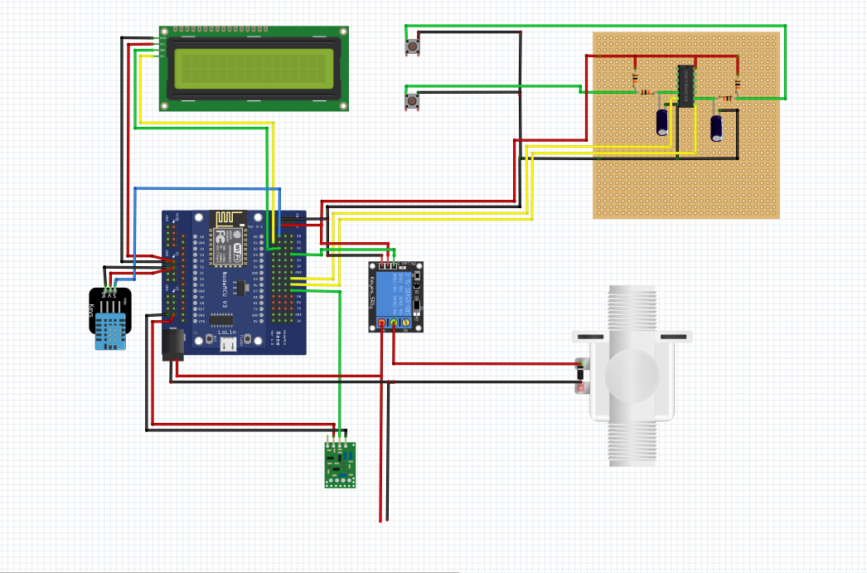
Inversor
LCD
Buton
Rezistență
Condensator
Releu
DHT11
ESP8266
Diodă
Transmițător RF
Electrovalvă
Alimentator 12 V

